Slide 1
Коллекционирование как средство развития познавательной активности и творчества дошкольников
«Кто имеет увлечение, тот проживает две жизни».
Китайская народная мудрость
Подготовила:
Дронова С.Н.
2022г

Slide 2
Коллекционирование (от латинского collection– собирание, сбор) – это систематизированное собирание однородных предметов, представляющий научный, художественный, литературный интерес.
Коллекционирование – это одна из форм нетрадиционного обучения дошкольников.

Slide 3
Коллекционирование – одно из древнейших увлечений человека, которое всегда связывалось с собиранием предметов, не имеющих прямого практического использования, но вызывающих к размышлению.
И что только не собирали люди! Каждый желающий выбирает себе коллекционирование по вкусу и по карману. Коллекционеров всегда называли чудаками…
Теперь, по сравнению с тем временем, многие говорят об “умирании” коллекционирования.
В настоящее время, ввиду социальных и экономических перемен взрослые мало интересуются, что же собирают дети. Или же не задумываются, не до конца осознают, на что направлено коллекционирование определенных предметов.

Slide 4
Особенность коллекционирования заключается:
• в соответствии основным требованиям ФГОС;
• в возможности реализовать индивидуально-личностный подход в обучении детей;
•в направленности на новые образовательные результаты:
инициативность, любознательность и самостоятельность детей;
способность к принятию и реализации собственных решений;

Slide 5
В младшем возрасте у детей наблюдается чистое «собирательство», которое лежит в основе будущего коллекционирования. И если сравнивать «сокровищницы» малышей 3 лет, то можно обнаружить у мальчиков: машинки, пружинки, колесики, детальки, а у девочек это куколки, заколки, резинки, пузыречки.
В среднем дошкольном возрасте объекты собирательства становятся более концентрированными вокруг интересующей ребенка темы. И связано это с проявлением первых познавательных предпочтений детей, (фигурки из киндер – сюрпризов, камушки, ракушки, листики, фантики от конфет, модельные машинки, магниты на холодильник, игрушки, наклейки).
В старшем дошкольном возрасте с развитием индивидуальных познавательных интересов детское увлечение приобретает вид коллекционирования. Ребенок собирает, изучает, систематизирует интересующие объекты, многократно возвращается к ним, любуется, рассматривает, демонстрирует (сверстникам, друзьям, взрослым) отдельные экспонаты «коллекции».

Slide 6
В “Программе обучения и воспитания детей в детском саду” под ред. Васильевой, в разделе “культурно - досуговая деятельность”, ставится задача развивать интерес к коллекционированию и создавать для этого условия.

Slide 7
В программе “Детство” обращается внимание педагогов на обязательное наличие материалов, активизирующих познавательную деятельность, в том числе “большой выбор природных материалов для изучения, экспериментирования, составления коллекций”.

Slide 8
С.Н. Николаева в парциальной программе “Юный эколог” отмечает, что “дети проявляют познавательный интерес к практическим опытам с различными камнями и участвуют в их коллекционировании”.

Slide 9
Виды коллекций
Коллекции доступные для дошкольников могут быть самыми разнообразными. Выделяют следующие группы коллекций:
Коллективные (групповые) – это коллекции, собранные в группе с помощью воспитателей, детей и родителей. Инициатором групповых коллекций выступает педагог. Тематика коллективных коллекций отражает программное содержание познавательного развития, подчинена реализации комплексно- тематического планирования работы с детьми и интеграции различных образовательных областей. Коллективное коллекционирование осуществляется в рамках подготовки к праздникам.

Slide 10
Индивидуальные – это детские «сокровищницы», в них собраны самые разнообразные вещи, причем каждая из этих вещей имеет огромную ценность и значимость для ребенка. Педагоги, а особенно родители должны очень корректно обращаться с ней (нельзя использовать, а тем более брать что- то из коллекции без согласия ребенка). Очень важно дать ребенку самому «управлять» своей коллекцией, искать экспонаты, расставлять их, делать отбор на выставку. Ухаживать за ней должен тоже он сам.
Домашние - это коллекции собранные дома или с помощью родителей. Хранятся они дома и дети приносят их в детский сад для временной выставки. Достоинство домашних - демонстрация семейных традиций, объединение поколений.

Slide 11
Познавательные коллекции отражают устойчивые познавательные интересы конкретных детей. Поэтому данные коллекции стабильны по тематике, связано это с углублением, расширением конкретной темы. («Камни», «Удивительный мир ракушек»).
Социальные коллекции – форма проявления социальных потребностей, особенно в старшем дошкольном возрасте.
Временные - это коллекции, собранные на определенные темы, на короткое время.

Slide 12
Рекомендации к тематическому содержанию коллекций: выбирать тему коллекции лучше исходя из интересов ребенка. И если ребёнок жить не может без машинок или любит мастерить бумажные модели, попробуйте сделать его увлечение основой для коллекционирования.

Slide 13
Доступность – объекты коллекций должны соответствовать возрастным особенностям восприятия детей, быть доступны для понимания;
Разнообразие – чем богаче коллекция, тем выше ее развивающий компонент;
Учёт гендерных особенностей детей (коллекции для девочек и коллекции для мальчиков);
Учёт возрастных особенностей детей

Slide 14
Коллекционирование – это процесс, включающий в себя три последовательных этапа:
1 этап –подготовительный:
• накопление запаса конкретных представлений о коллекционировании у детей и родителей;
• индивидуальные беседы с детьми по выявлению интересов и потребностей;
2 этап –основной:
• побуждение детей к получению информации об объектах коллекционирования;
• чтение художественно познавательной литературы, энциклопедий;
• включение коллекций в организацию совместной деятельности с детьми;
• работа по формированию у детей бережного отношения к коллекции.
3 этап –заключительный:
• организация выставок коллекций; выставок творческих работ детей;
• презентация отдельных экспонатов коллекций или коллекции в целом;

Slide 15
Использование коллекции в работе с детьми:
Коллекцию в целом и отдельные объекты коллекции могут использоваться в различных видах детской деятельности:
•Познавательная: развитие познавательных процессов (сравнение, классификация, систематизация);
развитие математических представлений – временные представления, счетные операции;
ознакомление с окружающим миром – расширение и систематизация представлений детей по темам коллекций;
• Игровая – игры-викторины, дидактические игры, сюжетно-ролевые игры, театрализованные игры;
• Продуктивная – реализация различных детских проектов (индивидуальных, групповых, опытно-экспериментальная деятельность, оформление выставок коллекций;
• Коммуникативная – тематические беседы, составление и отгадывание загадок, составление рассказов, сказок, публичная презентация коллекции, творческая сочинительская деятельность, активизация словаря, развитие грамматических категорий речи, умение устанавливать контакты со сверстниками, со взрослыми в рамках работы с коллекцией;
• Трудовая – при оформлении коллекции и размещении объектов, ручной труд;
• Чтение художественной литературы по теме коллекций, включая
энциклопедическую, познавательную и детскую художественную литературу;

Slide 16
Возможные формы работы с детьми:
Групповая (фронтальная);
Подгрупповая (небольшими группами по интересам); Индивидуальная;
Образовательная деятельность с детьми в рамках коллекционирования может осуществляться:
в режимные моменты (утренние часы приема, во время минут ожидания, в вечернее время)
в ходе непосредственно образовательной деятельности (образовательные ситуации, проекты)
в ходе самостоятельной деятельности детей

Slide 17
Благодаря коллекционированию дети приобщаются к интересному миру тайн и открытий. В очень увлекательной форме, разумно организованное коллекционирование, воспитывает культуру познания, развивает познавательные умения, формирует у детей представления о значимости коллекций.
В процессе коллекционирования используются методы и приемы, ориентированные на развитие у детей умений замечать новое, неизвестное, задавать вопросы.
Коллекционирование повышает продуктивность интеллектуальной деятельности дошкольников за счет формирования способности анализировать, сравнивать, обобщать, учитывать причинно-следственные отношения, исследовать, систематизировать свои знания, обосновывать свою точку зрения. Объекты коллекции формируют индивидуальные черты речевого развития, художественного творчества ребенка, помогают ему активизировать накопленные представления.

Slide 18
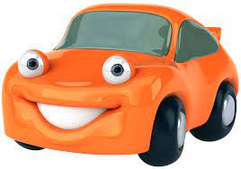
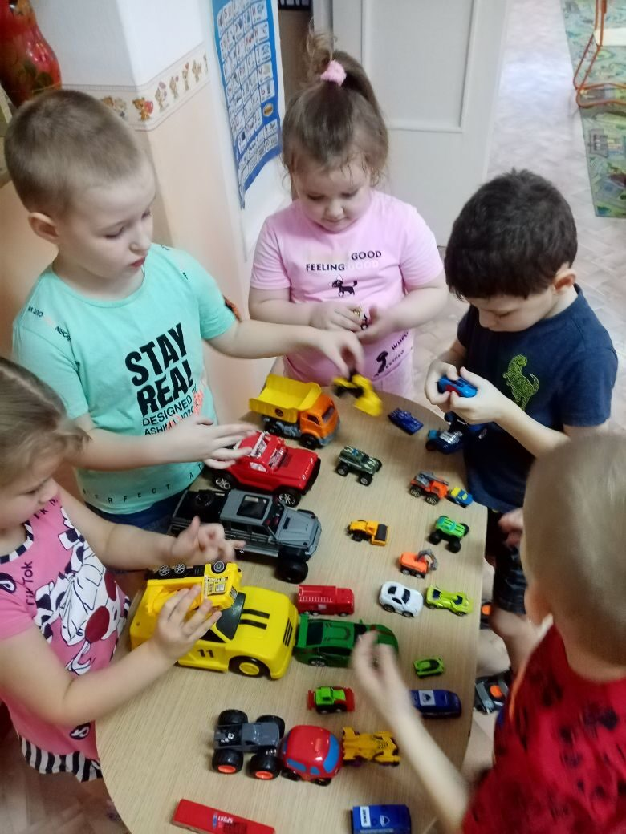
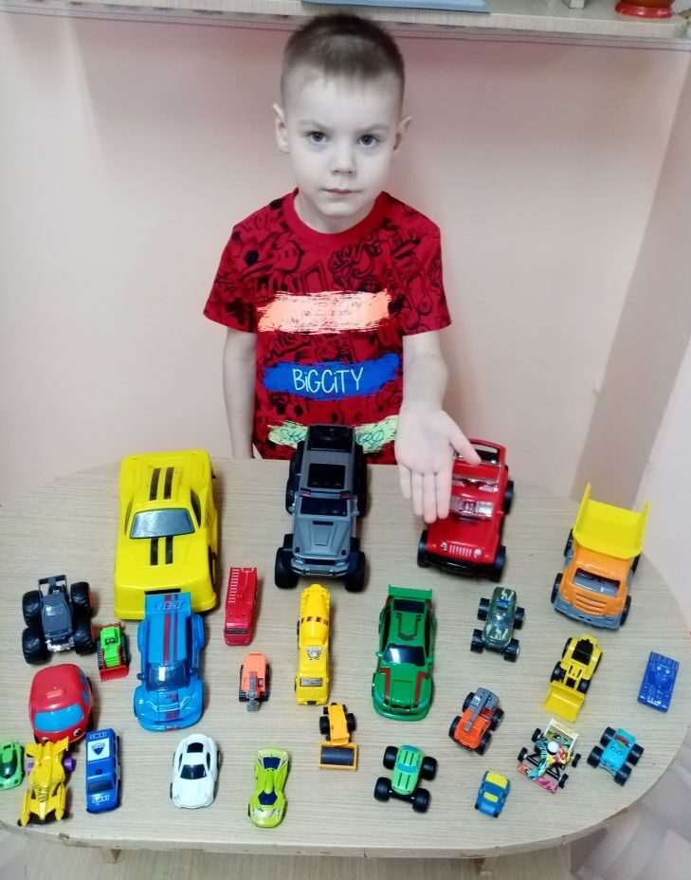
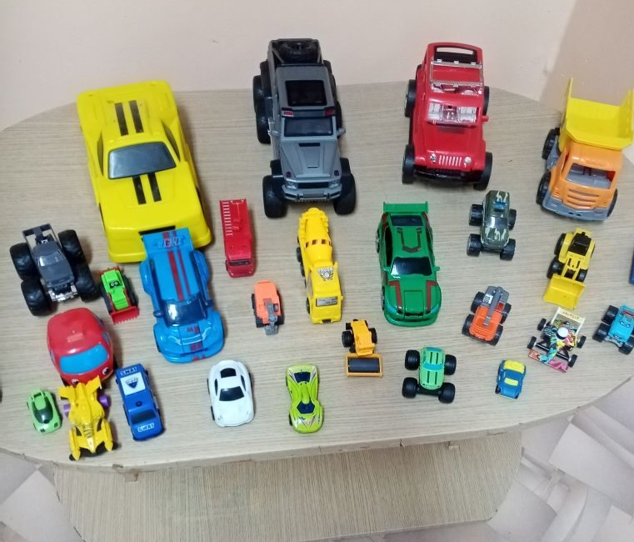
Домашняя коллекция «Машины»

Slide 19
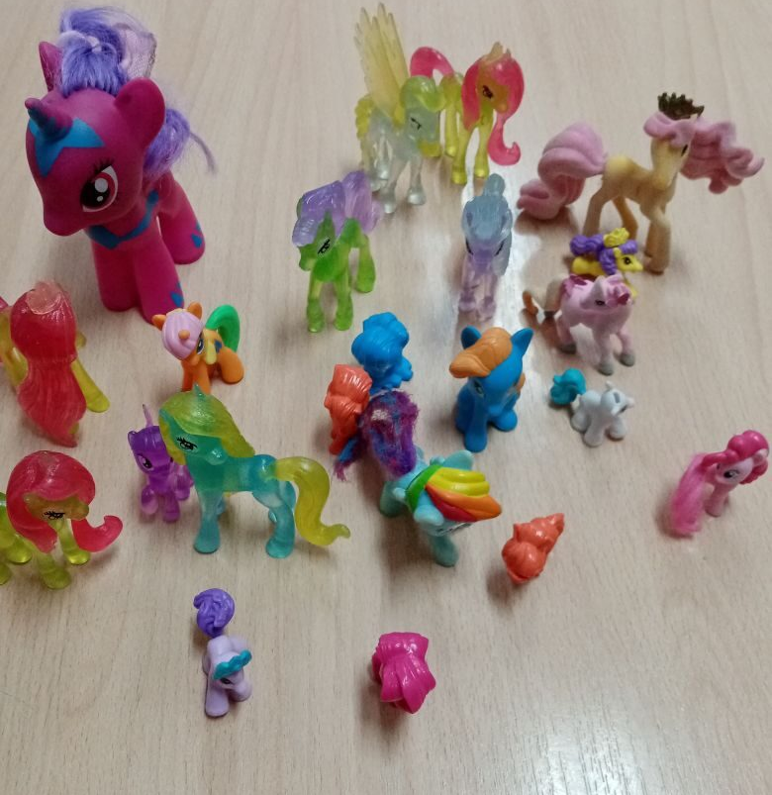
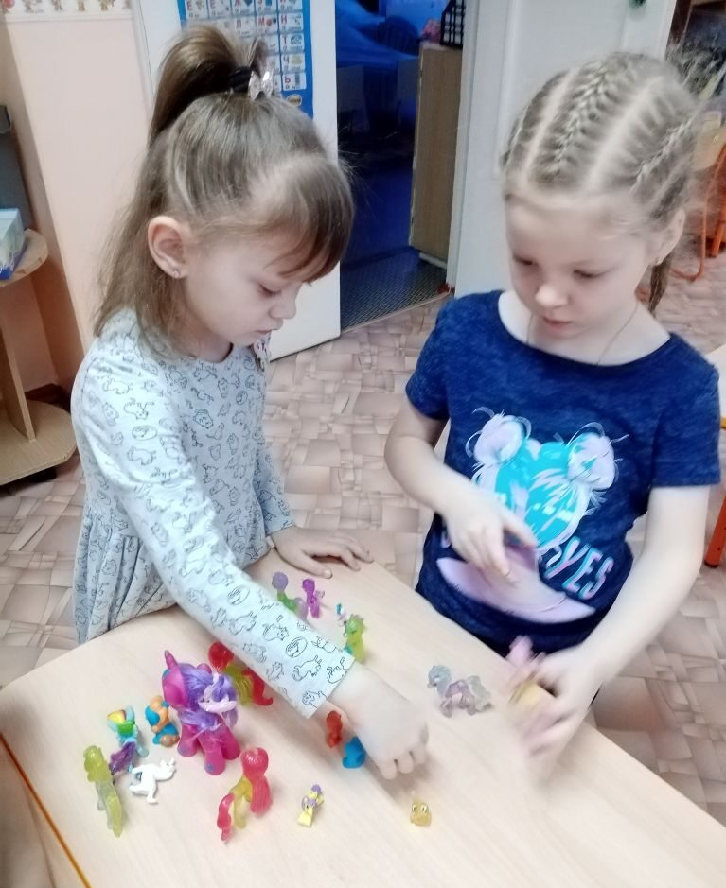
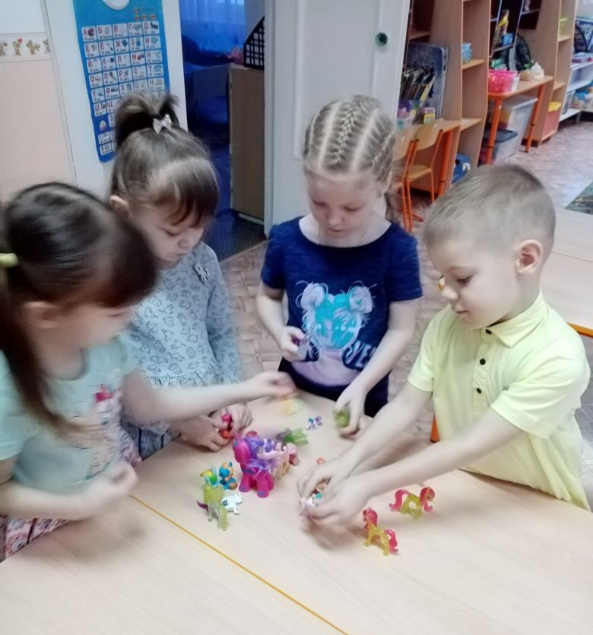
«Пони»

Slide 20
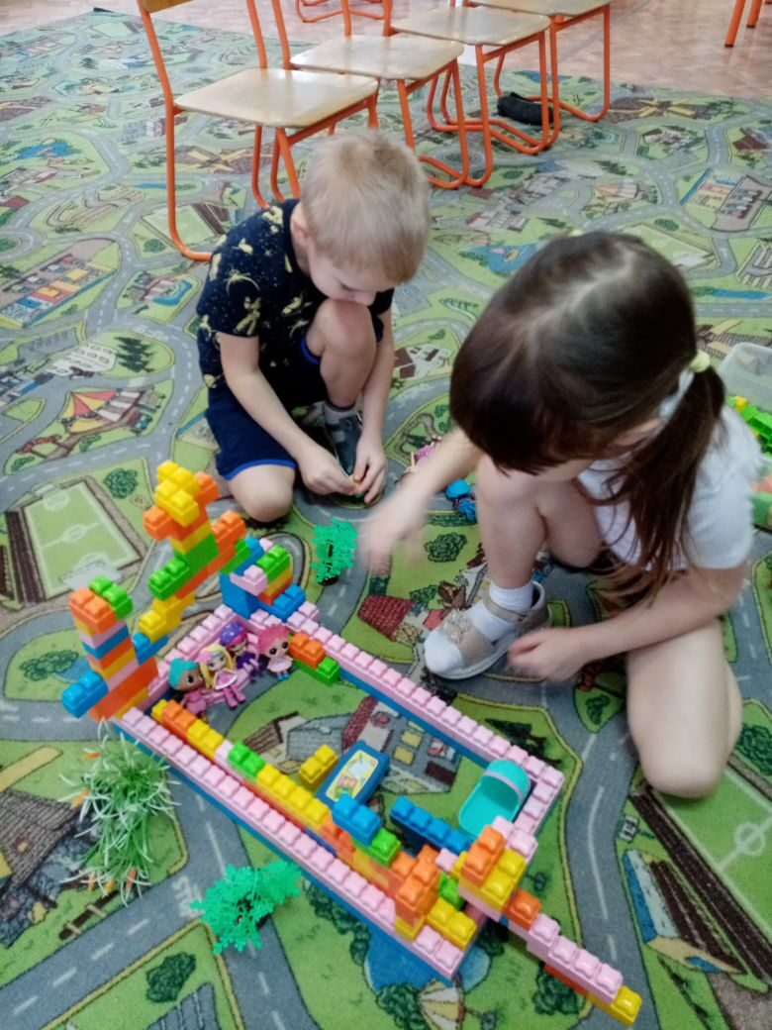
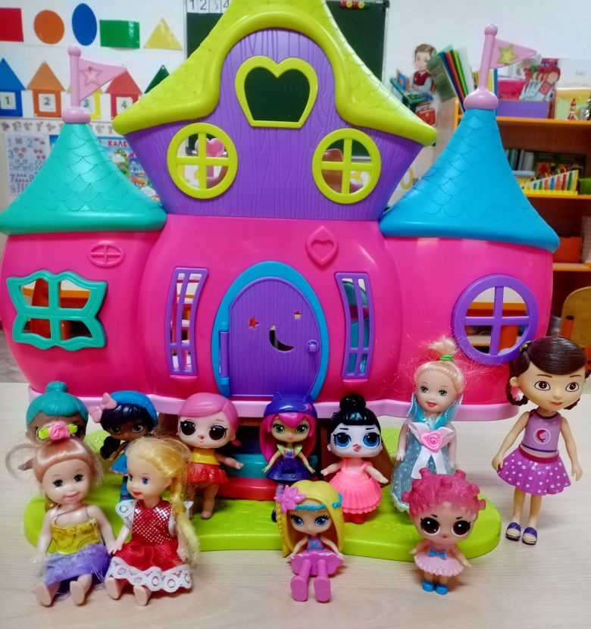
«Куклы лол»

Slide 21
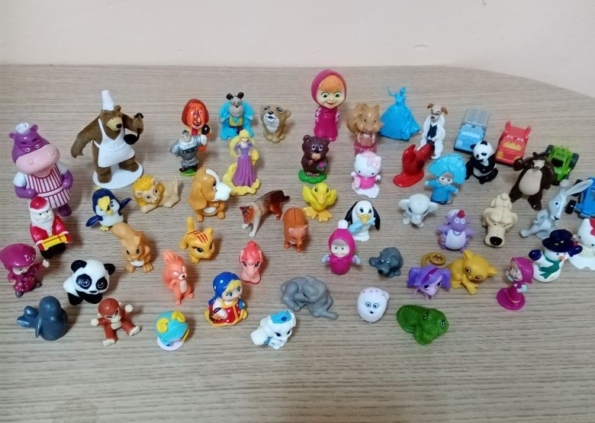
«Игрушки киндер»

Slide 22
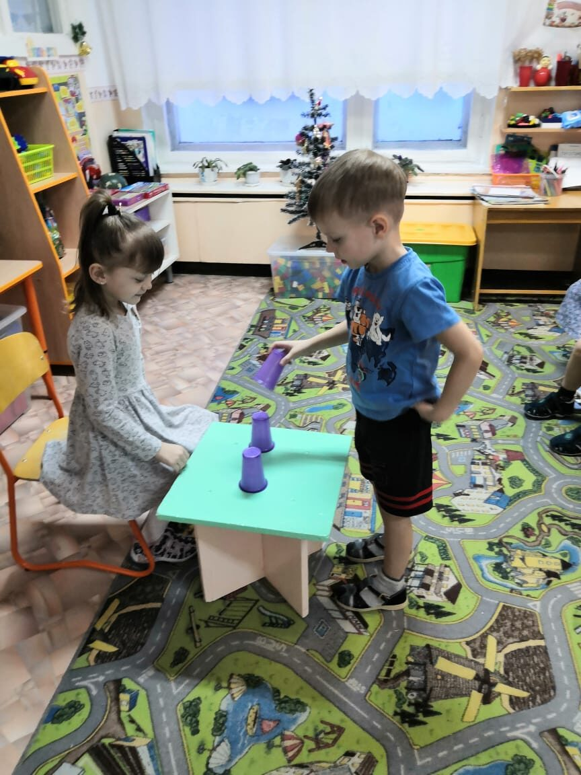
«Кручу верчу, запутать хочу»

Slide 23
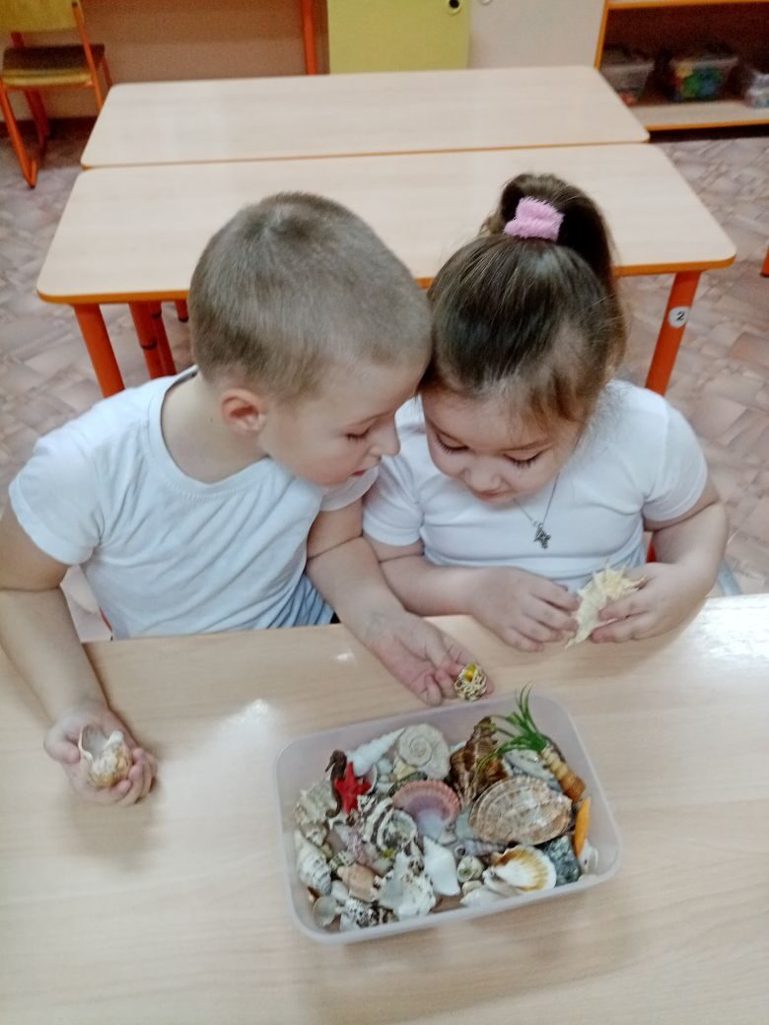
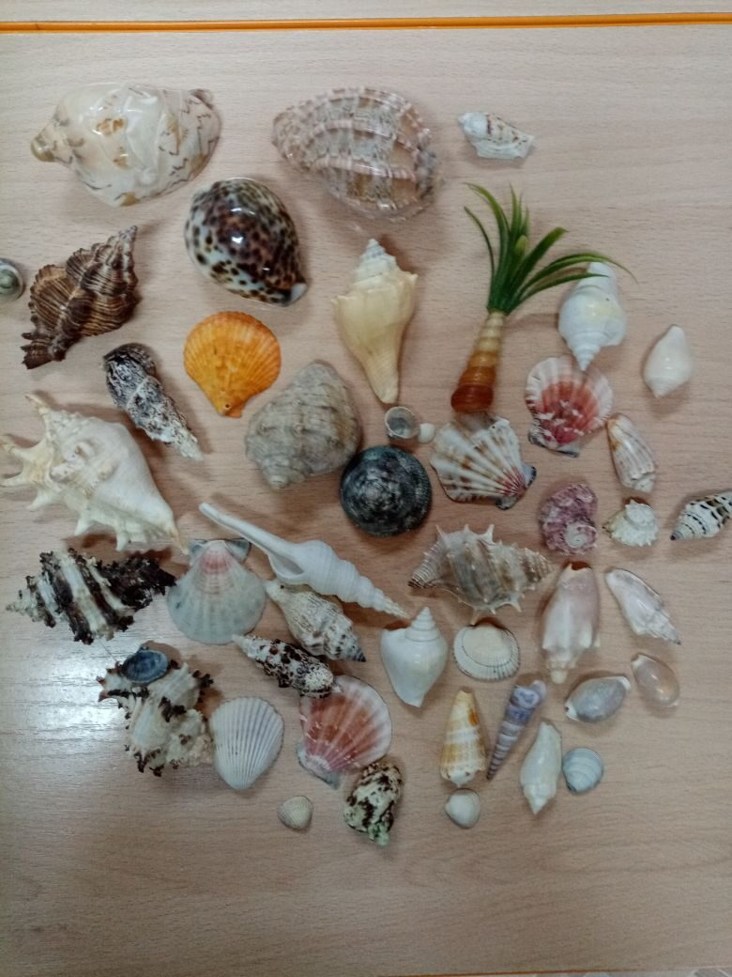
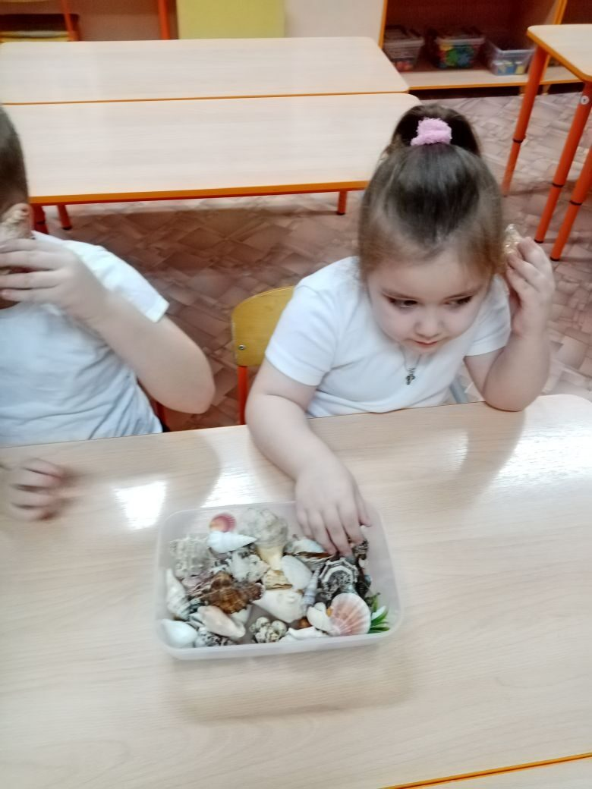
«Ракушки»

Slide 24
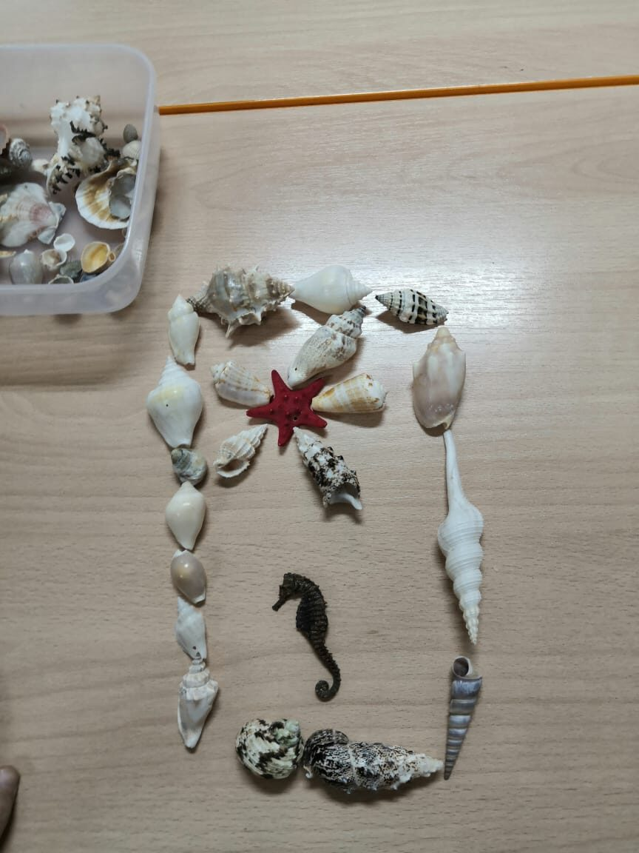
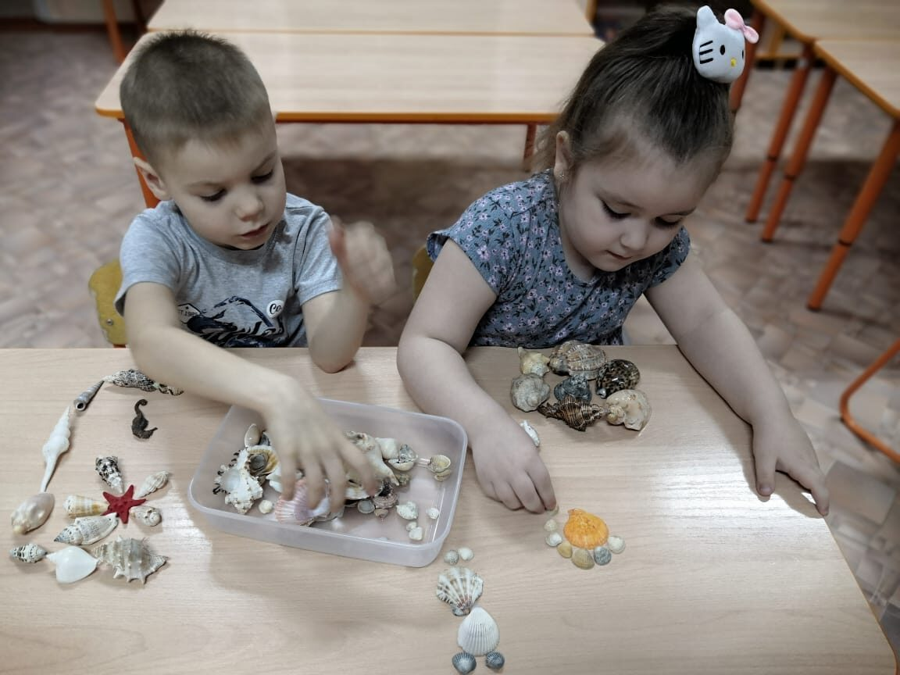
«Собери узор»

Slide 25
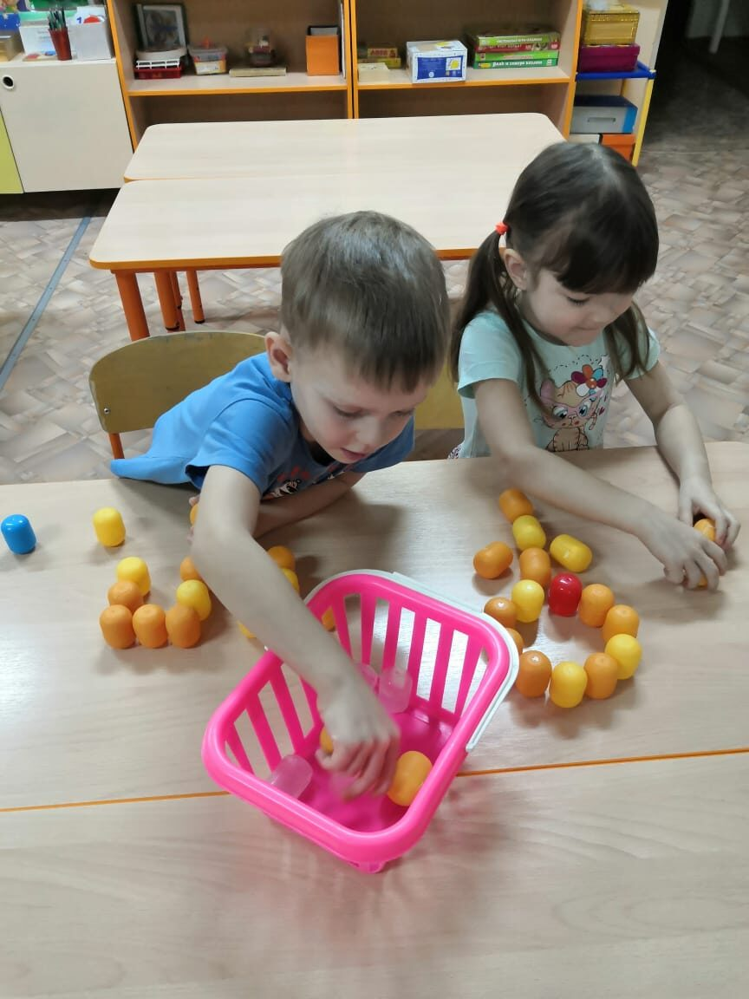
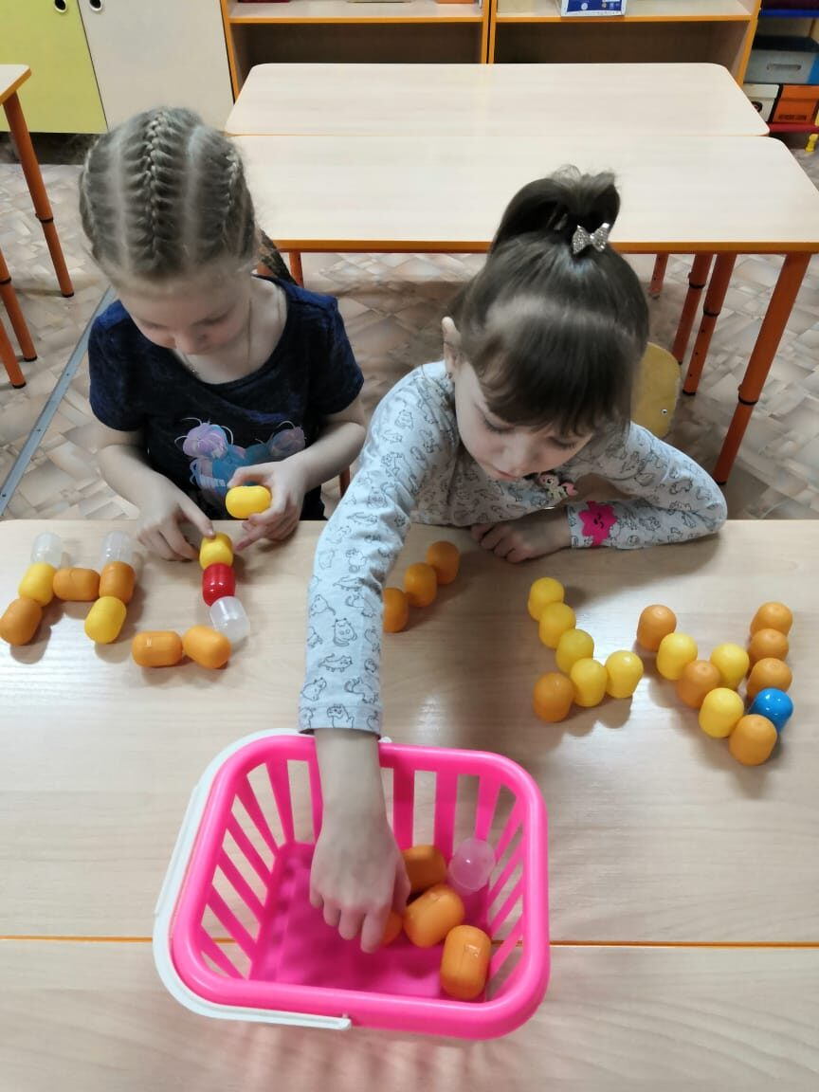
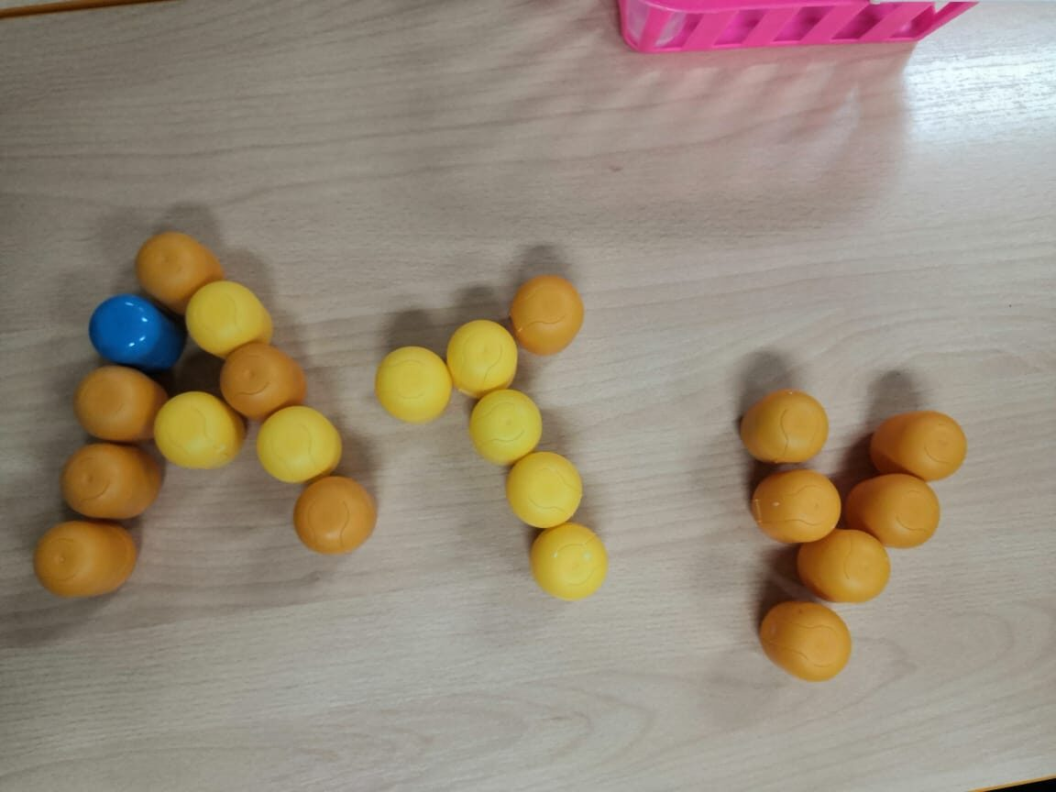
Игры «Мозайка» «Сделай букву»

Slide 26
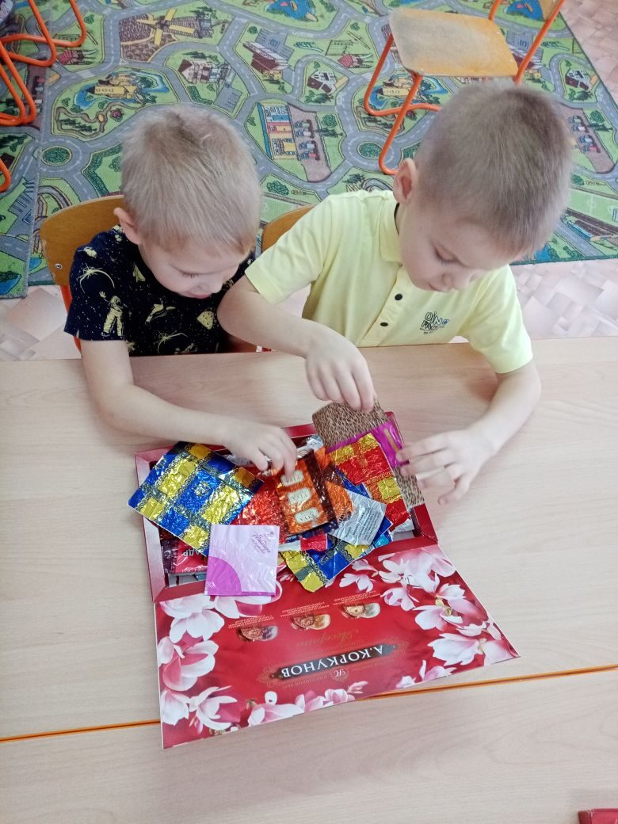
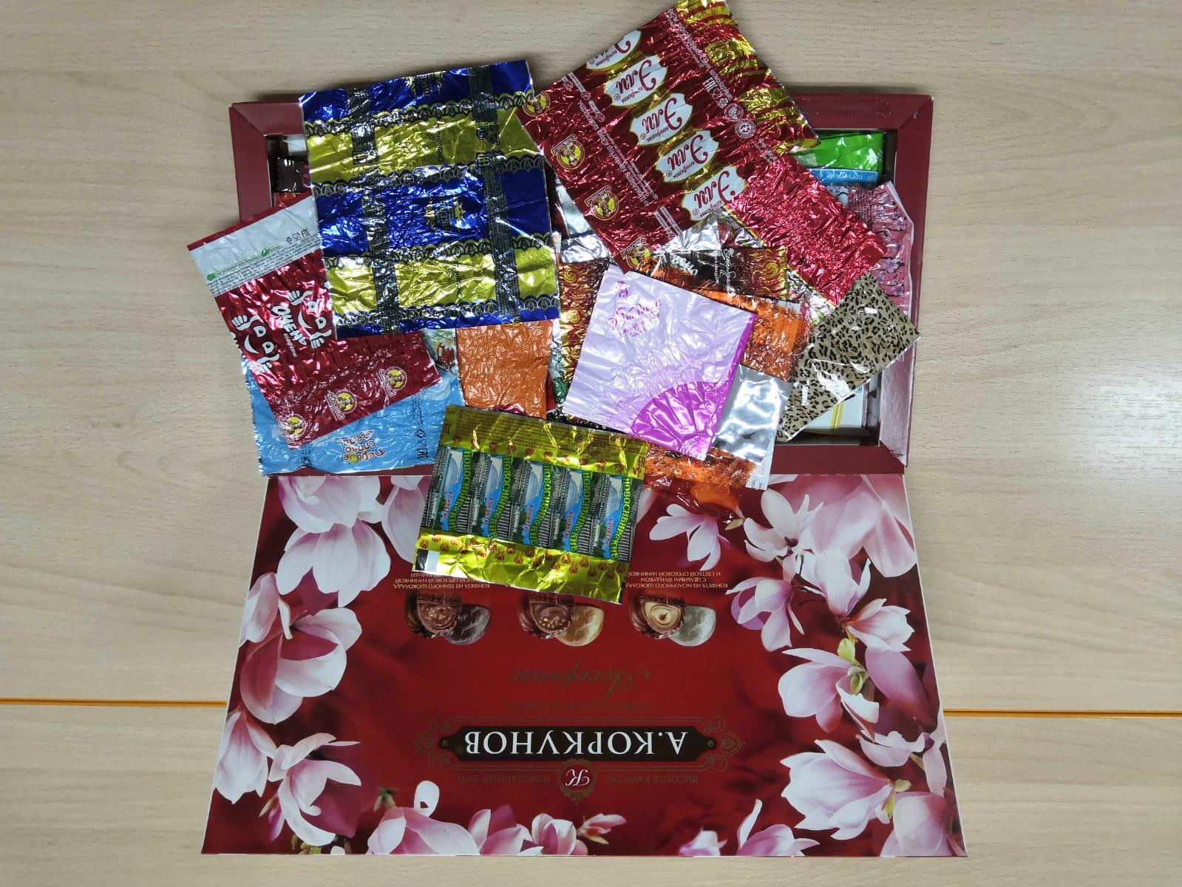
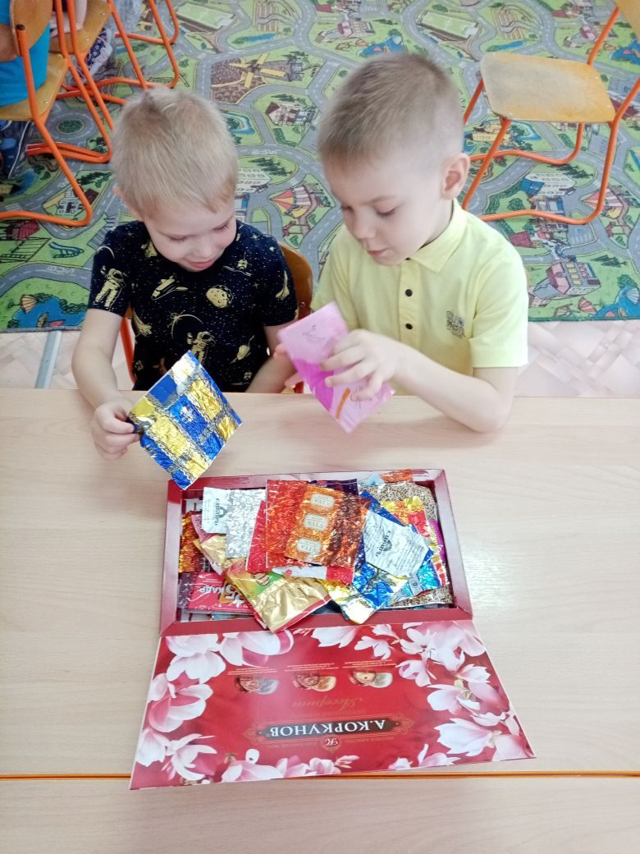
«Фантики»

Slide 27
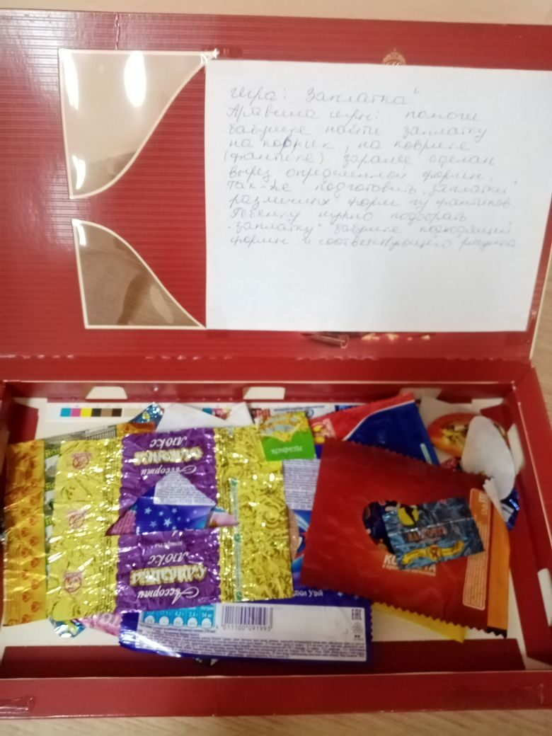
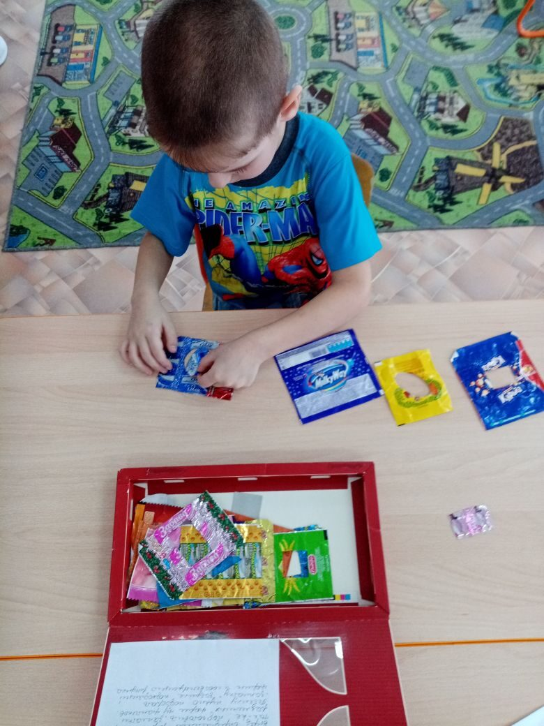
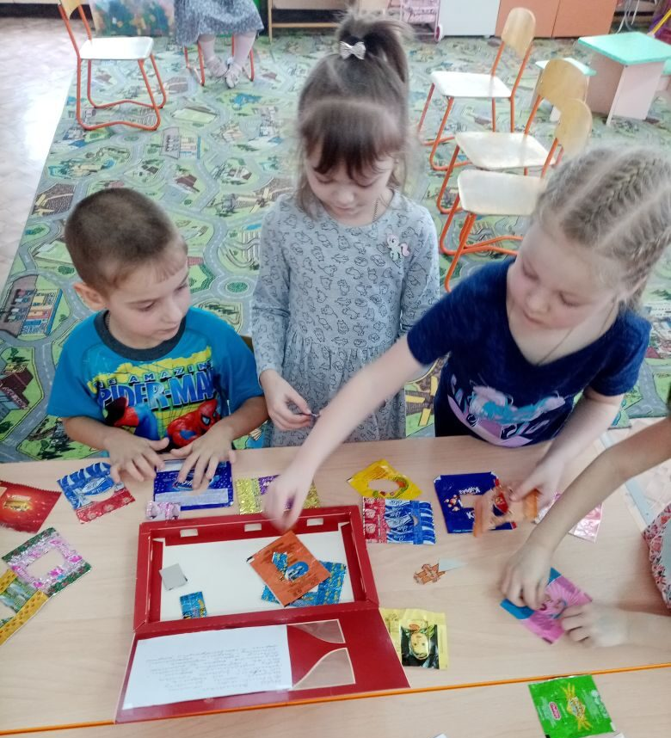
«Игра Заплатка»

Slide 28
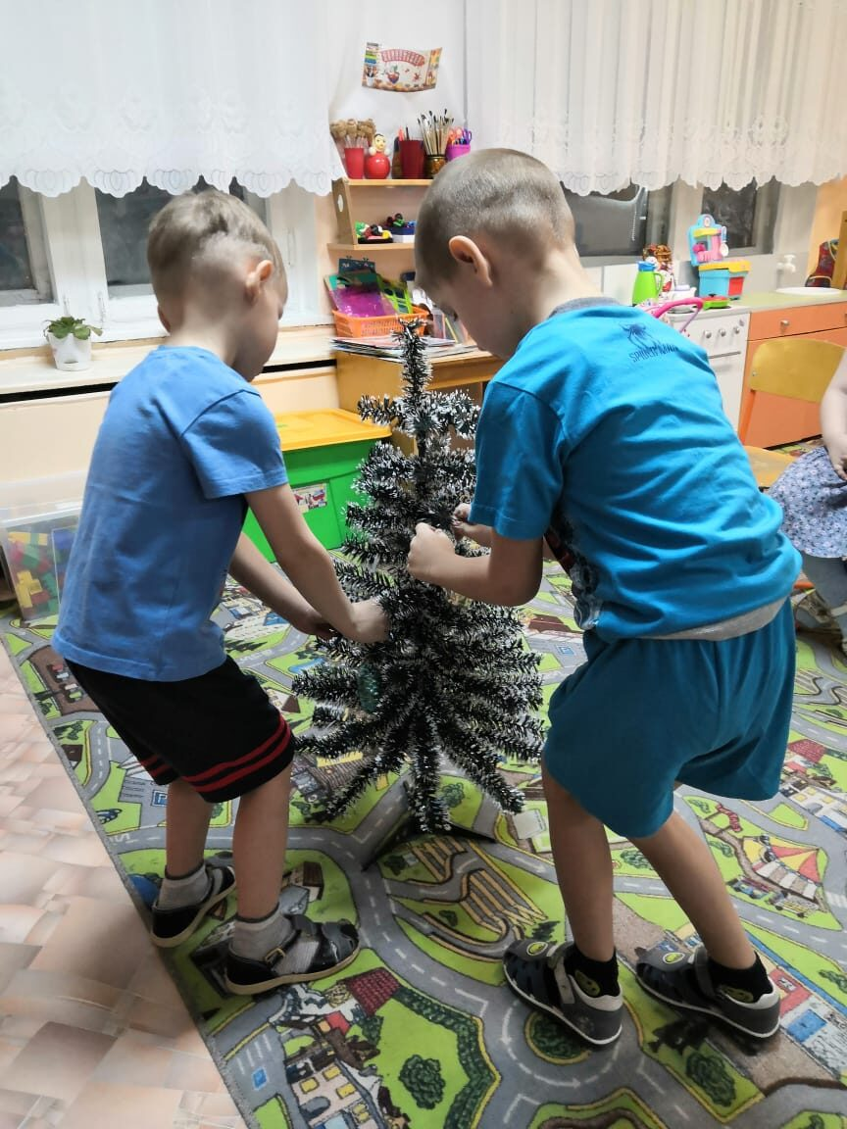
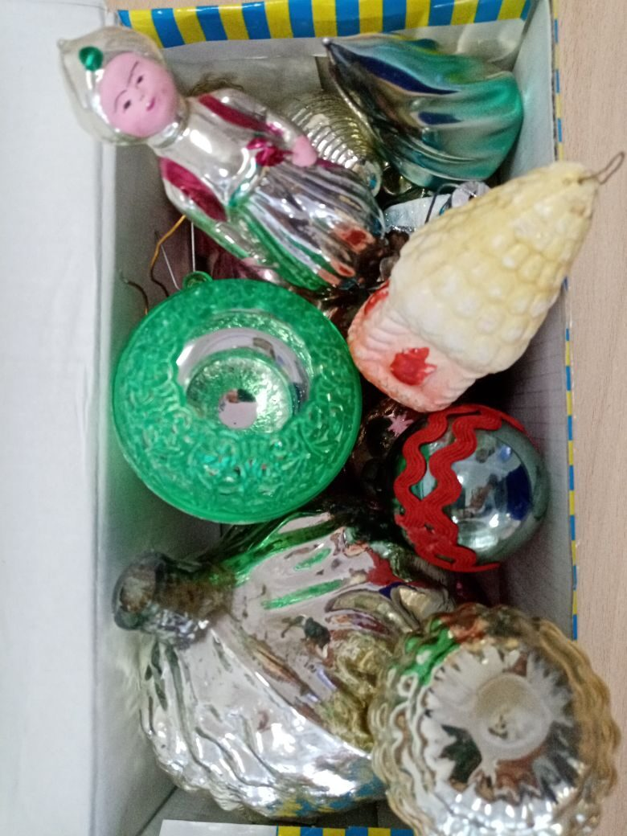
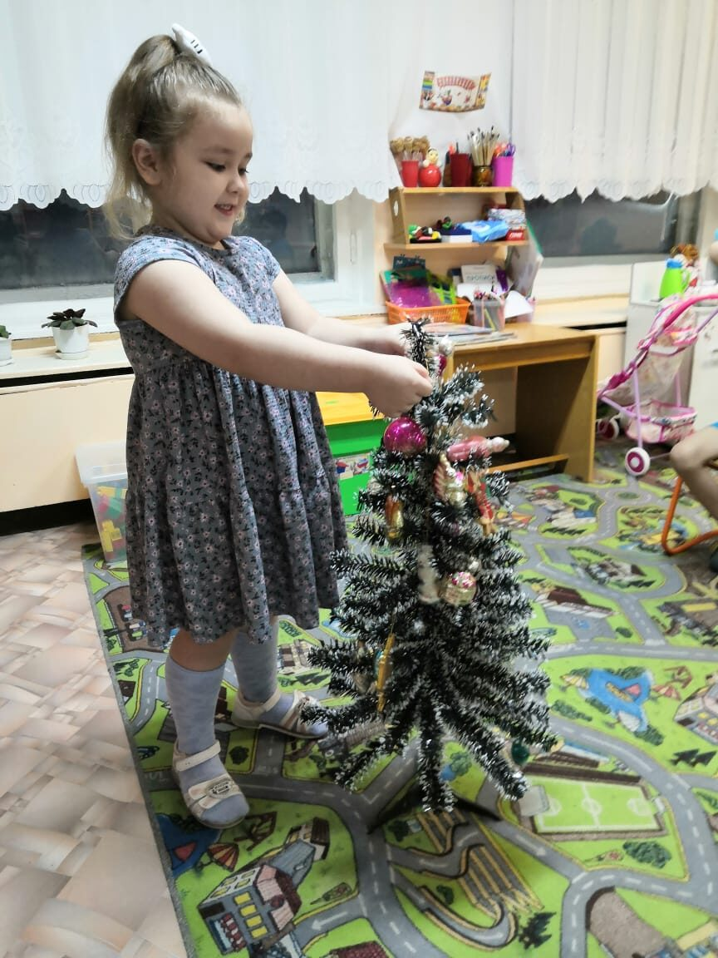
«Ёлочные игрушки»

Slide 29
Спасибо за внимание!

